Slide 1
La Romance en do mineur de Maître Clo
Gérard Étienne
Veronika Jenáčková, 498806

Slide 2
Table des matières
- auteur
- livre : thèmes, personnages, histoire
- fantastique

Slide 3
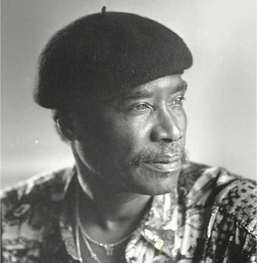
Gérard étienne
- née en 1936 en Haiti
- mort en 2008 au Canada
- 1964 – s‘exile au Québec
- romancier, linguiste, sémiologue, critique littéraire
- professeur de linguistique et de journalisme à l‘université au Nouveau-Brunswick

Slide 4
thèmes
- Intégration des Haïtiens émigrés au Canada
- Collision des cultures
- Vaudou haïtien
- Obsession et maladie psychique

Slide 5
Personnages
- Maître Claudius Lafleur : héros / avocat, exilé au Canada, possédé d‘une déesse vaudou, déconnecté de la réalité
- Adrienne : adjuvant / sœur de Maître Clo, soigneuse
- Erzulie Fréda : être fantastique / déesse du panthéon vaudou → incarnée en Nicole Desmarais
- Jacques Valbrun et ses compagnons (Jacques Baudelaire, Jacquelin Dumas) : opposants / se lient contre Maître Clo
- docteurs : adjuvants / Hillel, Papineau

Slide 6
histoire
Maître Clo quitte Haiti afin de débarquer dans un „pays du Nord“ (Montréal)
Il est poursuit par l‘image omniprésente d‘Erzulie Freda dont la mission est de ramener l‘avocat en Haiti
Il éprouve des difficultés en s’assimilant dans un pays étranger
Sa obsession avec femme-vision Erzulie Freda s’intensifie quand il la croit incarnée dans la voisine d’Adrienne
Sous l’emprise de paranoïa, il poursuit la voisine blonde
Il finit par être déchiré par son imagination - par conséquence, sa vie commence à ressembler à une cauchemar
Sa sœur Adrienne veut l’aider - elle a consulté les docteurs Hillel et Papineau
Disparition de Maître Clo – il est retrouvé par la police dans un état lamentable → l‘hôpital

Slide 7
fantastique
- encadrement réaliste d‘où surgit au fur et à mesure le surnaturel
- récit initiatique
- 9 fonctions : modèle du récit fantastique proposé par Jiří Šrámek

Slide 8
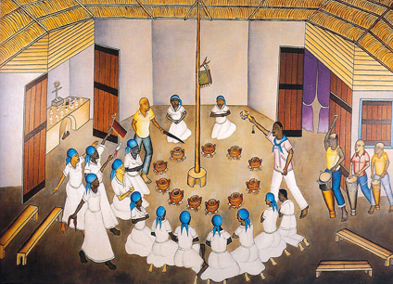
Modèle du récit fantastique – 1) initiation
- rituel d‘iniciation dans la jeunesse de Maître Clo
„ Claudius se voit transformé au cours de la nuit, noyé dans un liquide comme un espèce d‘amidon qui colle votre bassin au drap. Il jouissait d‘un plaisir des sens, jamais ressenti auparavant. […] Cependant, il n‘avait pas rêvé. C‘était bien Erzulie qui lui faisait des caresses tendres, voluptueuses.“ (p.62)

Slide 9
Modèle du récit fantastique – 2) Signe et manifestation
- apparition d‘une femme mystérieuse – Erzulie Freda ?
- clin d‘oeil
„elle s‘était tournée vers son appartement en lui faisant des clins d‘oeil“ (p. 11)

Slide 10
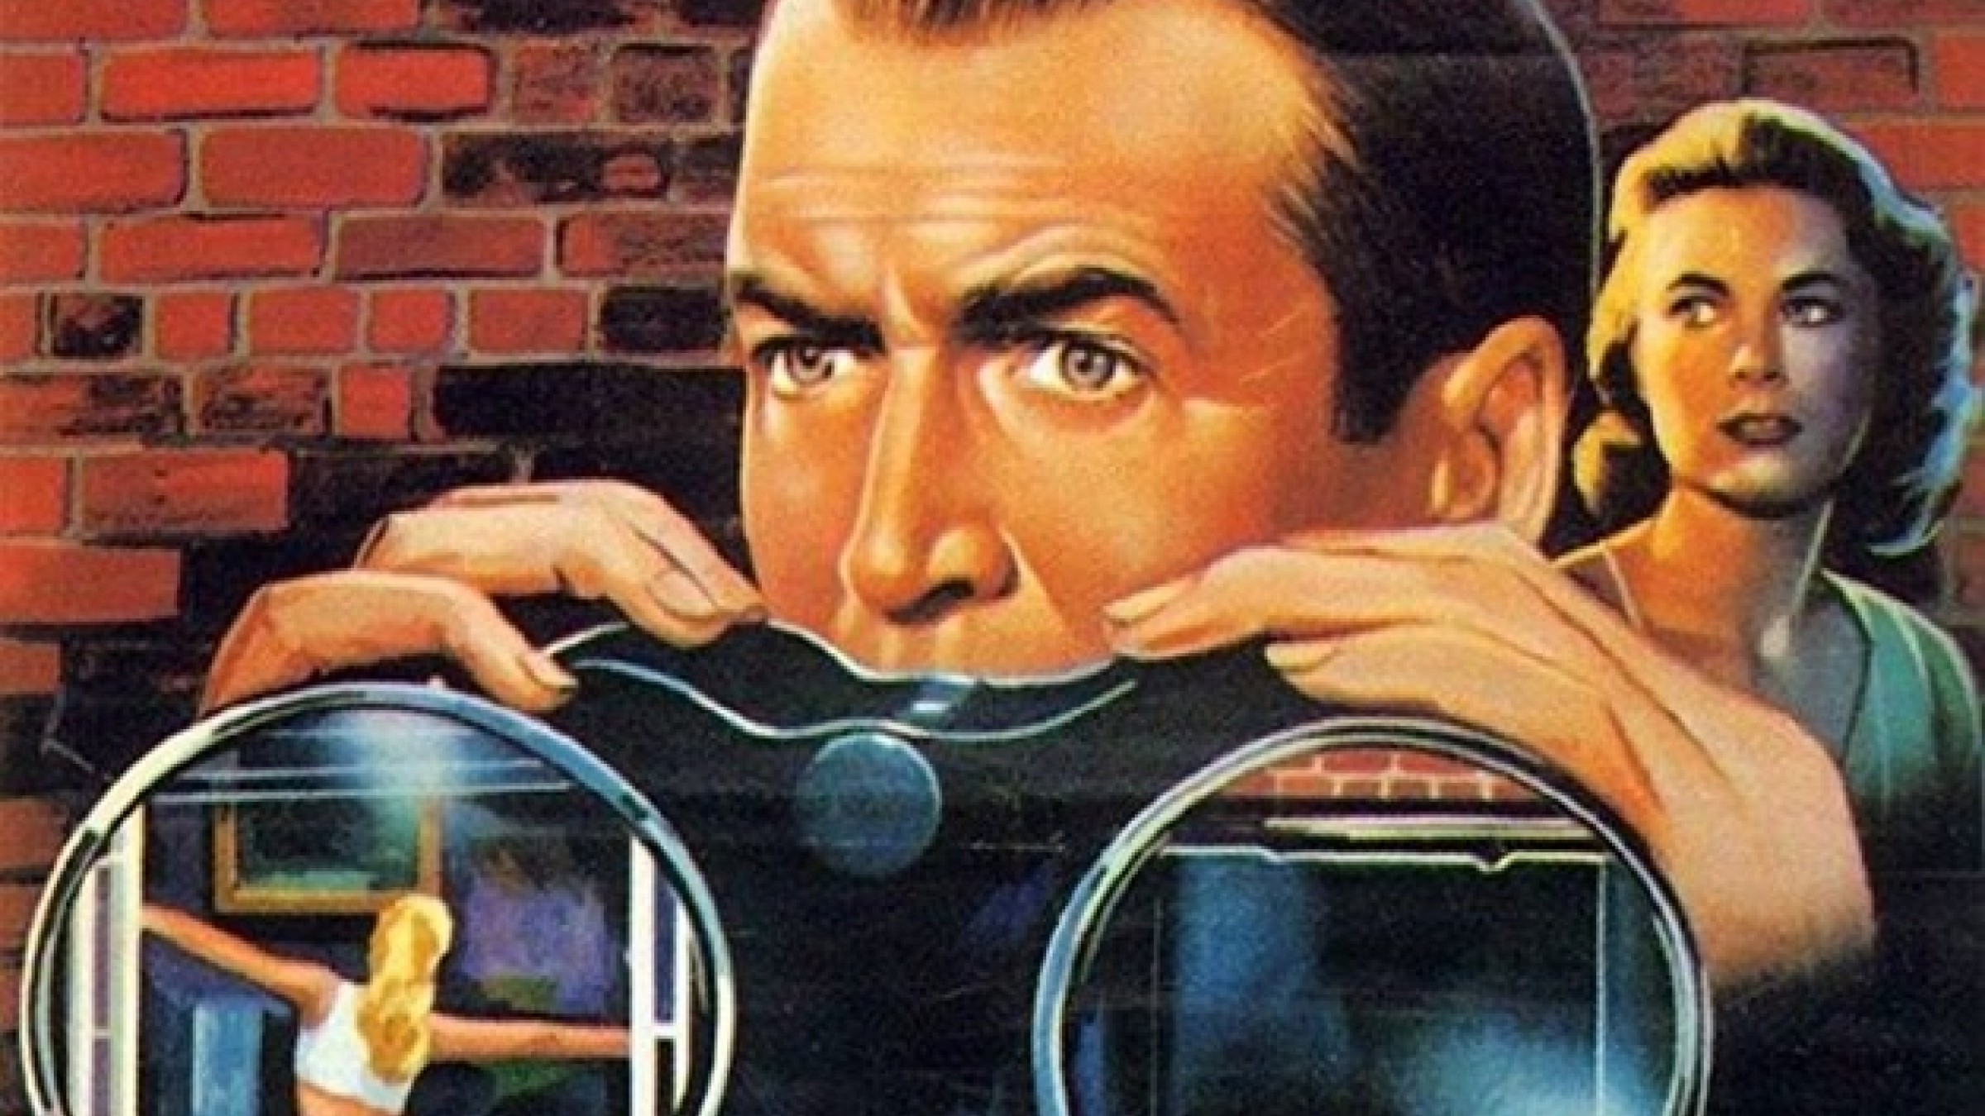
Modèle du récit fantastique – 3) tentation
- Maître Clo commence à s‘intéresser à la femme mystérieuse - volonté à posséder
„Maître Clo n‘arrive pas à se détacher de la fenêtre. Tout à l‘heure, demain, dans un mois l‘inévitable se produira : aller à la rencontre d‘une femme continuellement à ses trousses, qui lui colle à l‘esprit comme une pieuvre.“ (pp. 12-13)

Slide 11
Modèle du r. f. – 4) doute
„On dirait qu‘il vient tout à coup de se réveiller. Non. Il se rend plutôt compte qu‘il nage entre deux réalité, que ces deux réalités charpentent son existence. Bien sûr, la déesse, pense-t-il, peut être un produit de l‘imagination.“ (p. 64)

Slide 12
Modèle du r. f. – 5) affirmation du fantastique
- quand les signes de la femme se répètent – clins d‘oeil, regards, sourire
- dialogue (à distance dans un langue surréel) avec Nicole Desmarais
„Il sait qu‘il ne rêve pas, que la femme blonde qui le nargue, c‘est bien maîtresse Erzulie, déesse dans le panthéon vaudou, celle qu‘il a bien époussé dans son pays. Parce que la déesse portées dans son coeur, dans ses rêves, sous les mares de la conscience nébuleuse, a pris la forme de la femme blanche apercue à la fenêtre de son appartement dès le premier matin de son débarquement dans la ville.“ (p. 118)

Slide 13
Modèle du r. f. – 6) lutte
- Adrienne consulte le guérisseur de l‘âme, docteur Hillel afin d‘aider Maître Clo : recherche des moyens pour supprimer le fantastique
„Le docteur n‘arrive pas à cacher l‘émotion produite par les aveaux d‘Adrienne. Pour la première fois, depuis qu‘il pratique la médecine, il se trouve devant un cas dont la complexité dépasse les paramètres de sa science.“ (p. 96)
- lutte spirituelle de Maître Clo à l‘hôpital – il cauchemarde
„Alors, l‘avocat se met à courrir et la foule derrière lui. Au loi, la silhouette de la femme blonde, la maîtresse Erzulie, envahit l‘espace de la rue Larivière. […] Noyés de pleurs, ses yeux parviennent difficilement à reconnaître deux silhouettes figées au bord de son lit dans une chambre d‘hôpital.“ (pp. 192-193)

Slide 14
Modèle du r. f. – 7) explication
- cette fonction y manque
- le fantastique n‘est pas tout à fait expliqué, l‘auteur ne visait pas à le soumettre aux lois rationnels
- fantastique est accepté comme un élément culturelle des Haitiens qui pratiquent le vaudou (Maître Clo)
- il ne faut pas expliquer le fantastique, il faut renverser ses obstacles et ainsi parvenir à l‘élévation de son esprit

Slide 15
Modèle du r. f. – 8) victoire
– papillon noir sort de la chambre d‘hôpital de Maître Clo → le charme est rompu

Slide 16
Merci pour votre attention

